Slide 1
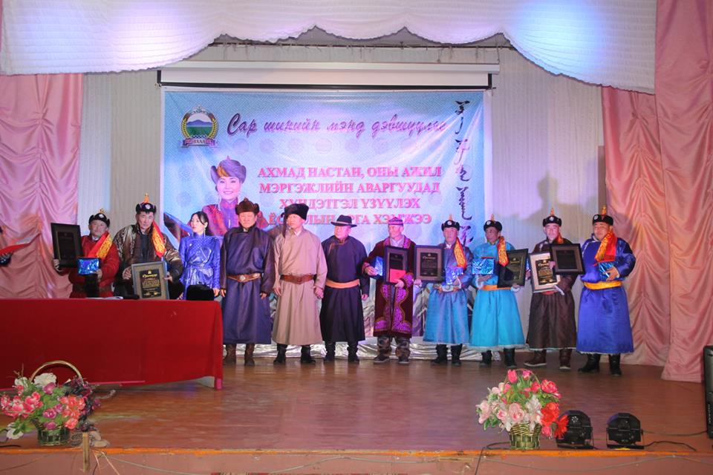
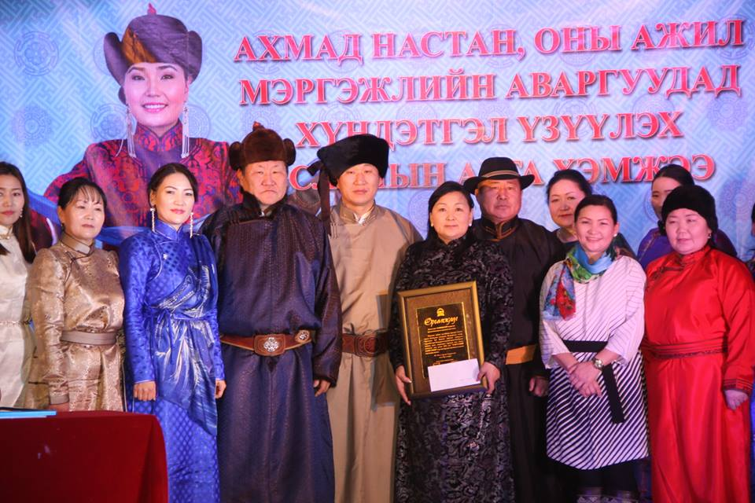
2018 оны ажил мэргэжлийн аваргууд тодорч ИТХ-ын “өргөмжлөл"-өөр эмт-ийн эрхлэгч а.шинэ-од, "Тэргүүний хамт олон"-оор еббдс, "Төрийн албаны тэргүүний ажилтан"-аар н.дэлгэрмаа," сумын "Аварга малчин"-аар д.амарсанаа, м.авдигани, д.баттогтох, п.бат-эрдэнэ, я.бадамдорж, л.баттөр, б.гансүх, “тэргүүний суралцагч"-аар Г.ганбагана нар тус тус шагнагдлаа.

Slide 2
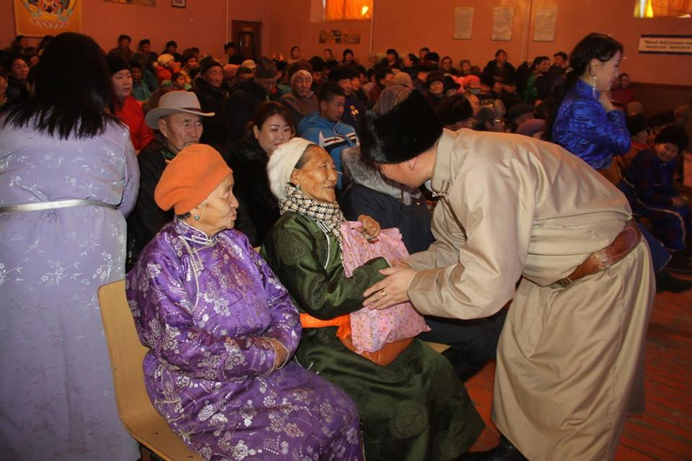
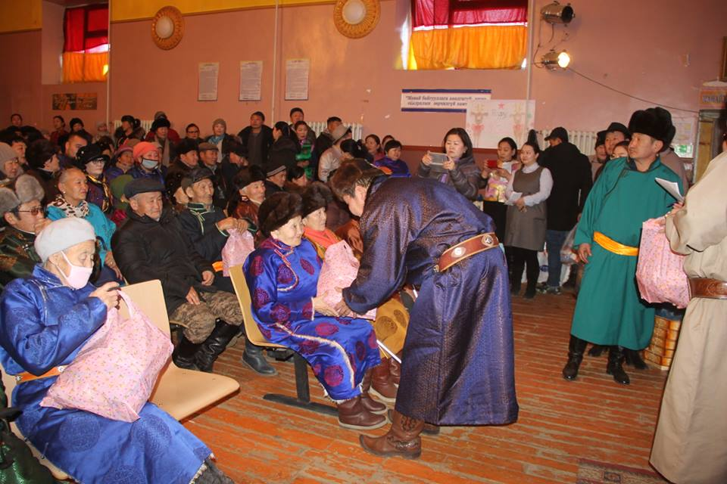
сумын ЗДТГазар, аж ахуйн нэгж албан байгууллагууд 2019 оны 01 дүгээр сарын 24-ны өдөр Соелын төвд нийт 242 ахмад настануудад хүндэтгэл үзүүллээ.

Slide 3
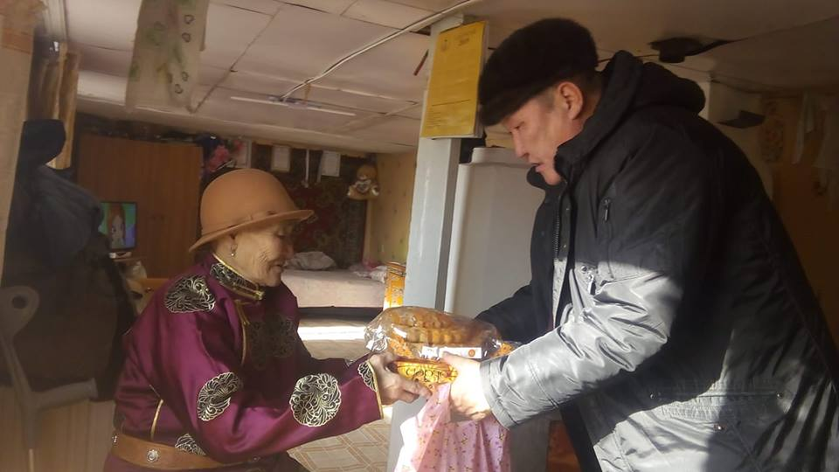
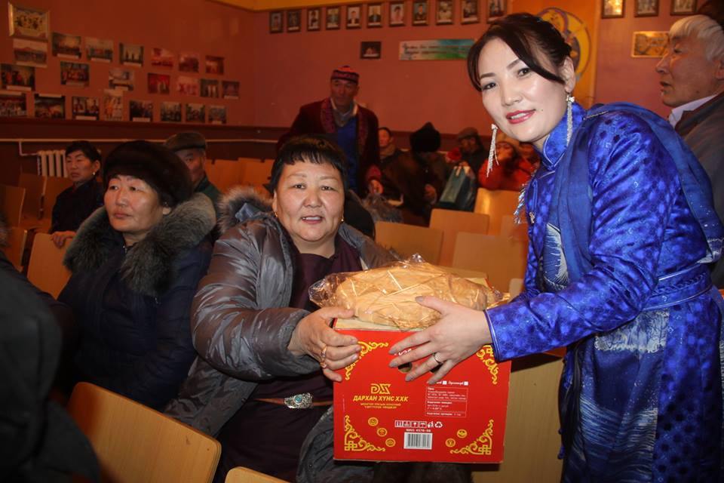
Сумын ИТХ-ын дарга г.отгонжав, ЗДТГ-ын дарга Г.бямбадалай нар ахмадуудад хүндэтгэл үзүүлж байна.

